Slide 1

Programação Orientada a Objetos
Aula 01: Apresentação da disciplina e contextualização
Prof. Fabricio Santana
2025.1
fabricio.santana@idp.edu.br
www.linkedin.com/in/fabriciofsantana

Slide 2

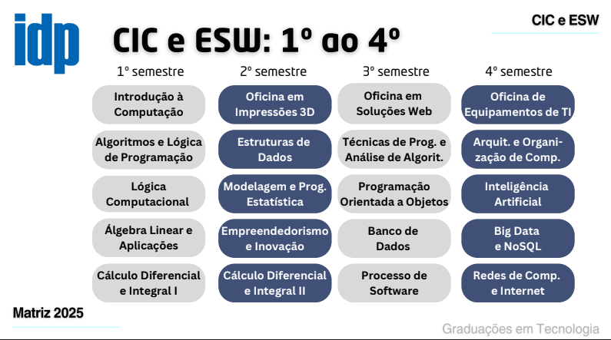
Que experiências você traz?
Fonte: https://drive.google.com/file/d/1yv4IRcL0QbDrtp5EPggcznkop8zSo_MT/view

Slide 3
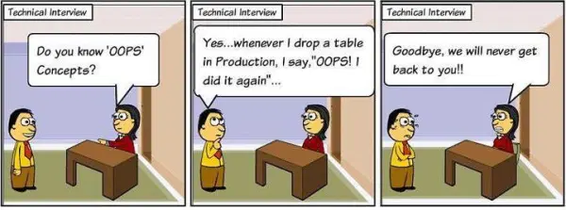
Como a disciplina de programação orientada a objetos contribui com a formação?
Fonte: https://saileshdhakal.com.np/posts/oops-concept

Slide 4

Quais são as perspectivas de carreira ao concluir o curso?

Slide 5
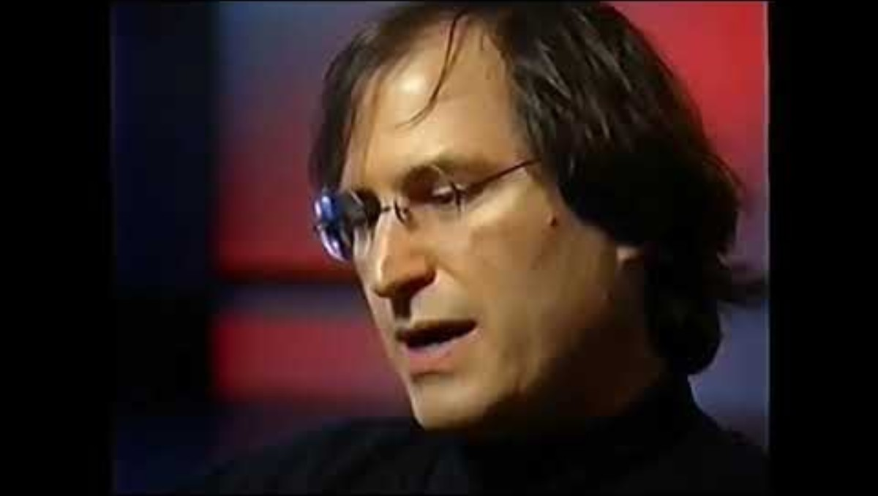
Por que aprender programação?
“Everybody in this country should learn how to program a computer, should learn a computer language, because it teaches you how to think”,
Steve Jobs, 1995
Fonte: https://www.youtube.com/watch?v=BRTOlPdyPYU&t=74s

Slide 6
O que é uma linguagem de computador (e programação)?
Programar é se comunicar com o computador
Elementos da comunicação
Emissor
Canal (meio)
Referente (conteúdo)
Mensagem (forma)
Código (signos)
Receptor
Elementos da linguagem
Léxico (vocabulário)
Sintaxe (estrutura)
Semântica (significado)

Slide 7
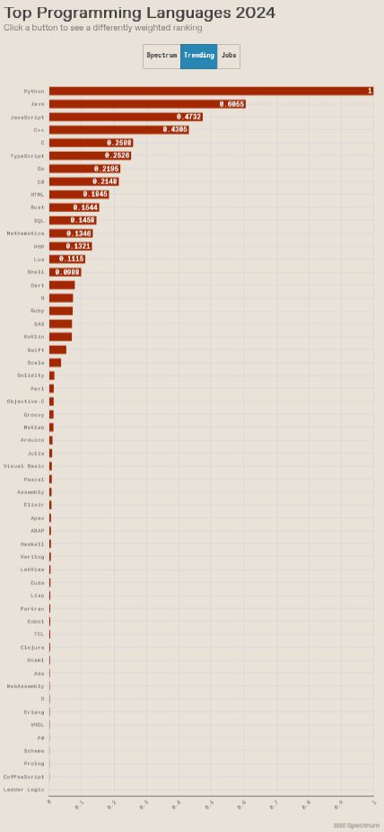
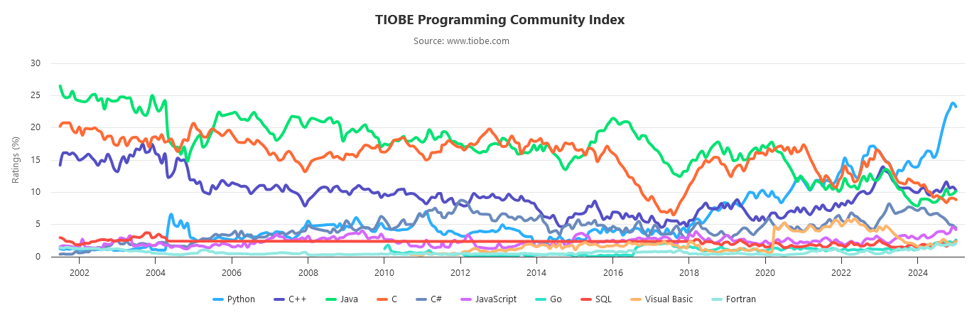
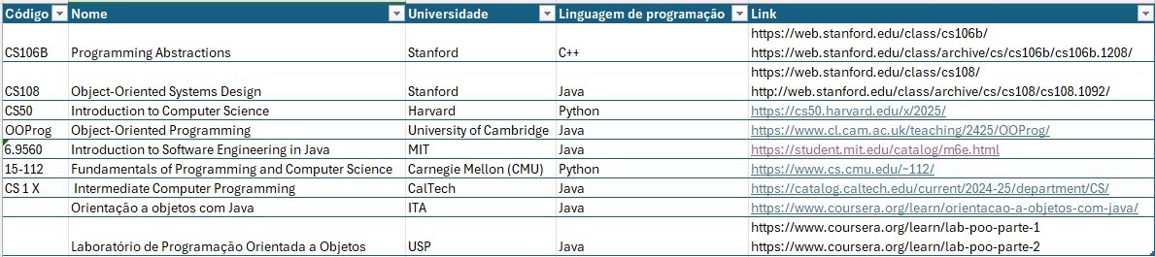
Qual linguagem de programação?
Nossa disciplina será na linguagem de programação Java
Fonte: https://www.tiobe.com/tiobe-index/
Fonte: Aula 01 - Lista de cursos de programação orientada a objetos das melhores universidades do mundo.xlsx
Fonte: https://spectrum.ieee.org/top-programming-languages-2024

Slide 8
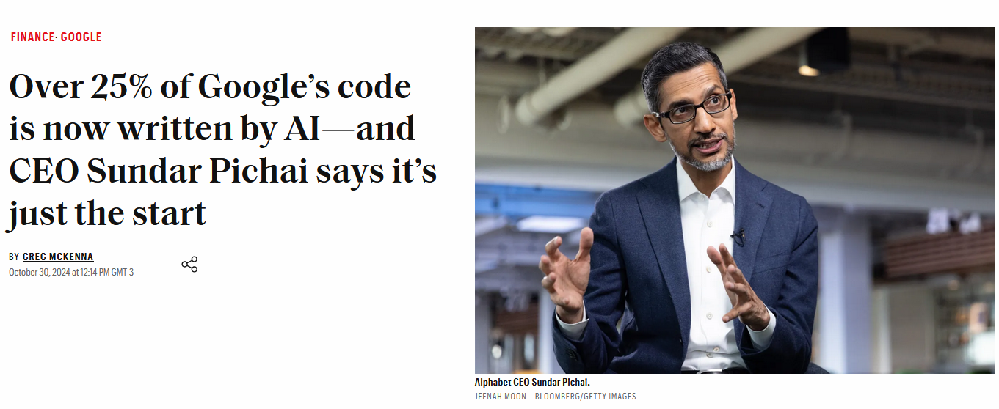
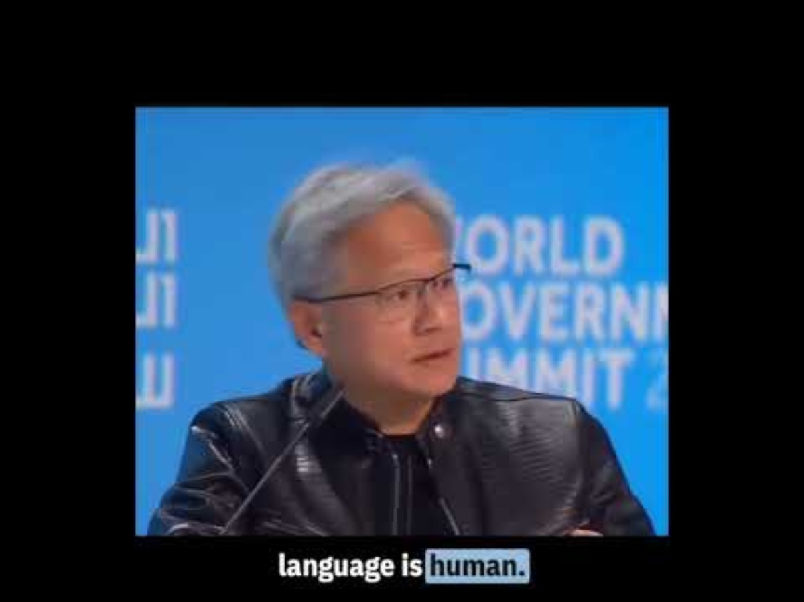
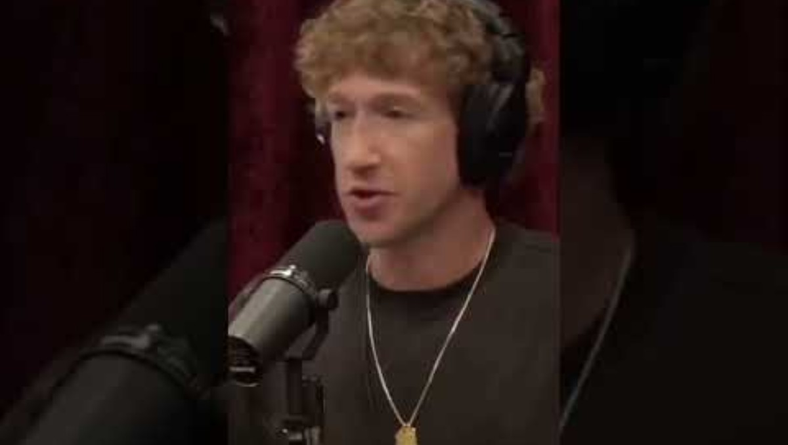
E o que muda com a
inteligência artificial?
“It is our job to create computing technology such that nobody has to program and that the programming language is human. Everybody in the world is now a programmer. This is the miracle of artificial intelligence.”,
Jesen Huang, 2024
Fonte: https://fortune.com/2024/10/30/googles-code-ai-sundar-pichai/
“Probably in 2025, we at Meta, as well as the other companies that are basically working on this, are going to have an AI that can effectively be a sort of mid-level engineer that you have at your company that can write code,” Zuckerberg
Fonte: https://www.youtube.com/watch?v=yj73GIEKmLI
Fonte: https://www.youtube.com/watch?v=uDL_6A6zB0w

Slide 9
Como aprender/ensinar programação hoje?
Experimento sobre o impacto do uso de IA no ensino de computação
Alunos que utilizaram o ChatGPT:
Este grupo concluiu suas tarefas mais rapidamente em comparação aos outros
Alunos que usaram o Code Llama:
Este grupo foi o segundo mais rápido em finalizar as tarefas
Alunos que recorreram apenas ao Google:
Este grupo levou mais tempo para completar as tarefas
Obteve desempenho inferior em uma prova que exigia apenas o uso da memória, resultando na reprovação da maioria dos alunos.
Metade dos alunos conseguiu aprovação na prova que dependia exclusivamente da memória.
Todos os alunos desse grupo foram aprovados na prova que exigia memorização
Fonte: https://cacm.acm.org/news/the-impact-of-ai-on-computer-science-education/

Slide 10
Como você vai aprender?
Discussão em grupo: aulas dialogadas
Leituras e resumos
Exercícios práticas
Seminário
Projeto
Aulas teóricas
Explorando de forma autodidata: documentação, manuais, referências de APIs, etc
Praticando
Praticando
Praticando

Slide 11
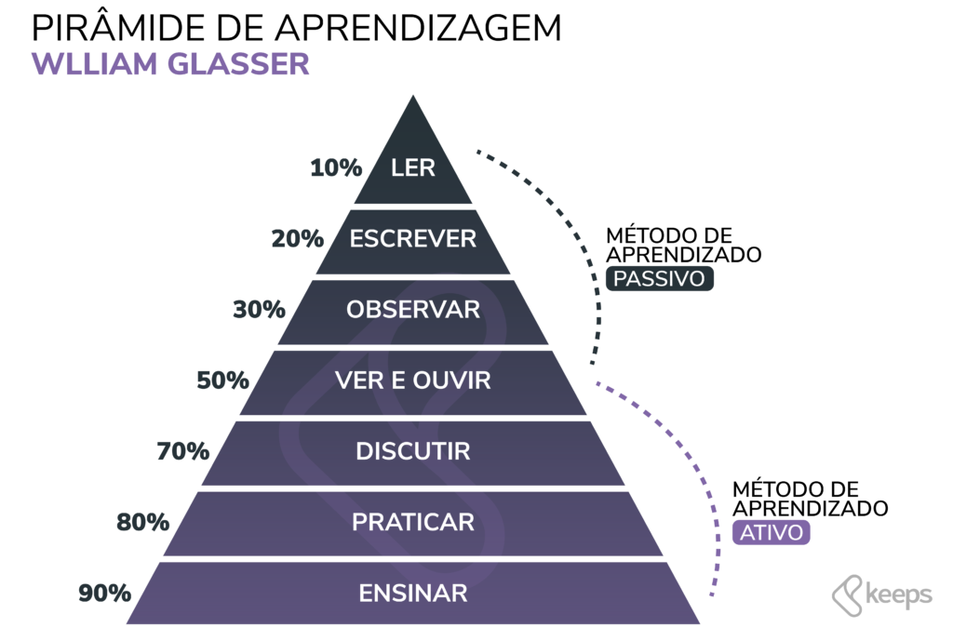
Como você vai aprender?
Fonte: https://keeps.com.br/piramide-de-aprendizagem-de-william-glasser-conceito-e-estrutura/

Slide 12
O que você vai aprender?
Introdução à Programação
Fundamentos da Programação Orientada a Objetos
Pilares da POO em Java
Estruturas Avançadas
Tratamento de Exceções
Estruturas de Dados e Coleções
Entrada e Saída de Dados (I/O)
Persistência
Tópicos Avançados de Java
Desenvolvimento de Projetos em Java

Slide 13
Qual o objetivo da disciplina?
Ao final da disciplina, os estudantes serão capazes de aplicar os princípios, fundamentos e práticas da Programação Orientada a Objetos (POO) no desenvolvimento de sistemas de software, utilizando linguagens e frameworks apropriados para criar soluções modulares, reutilizáveis, e de fácil manutenção.

Slide 14
Quais são os objetivos específicos?
Distinguir o paradigma de orientação a objeto em face do paradigma estruturado, sendo capaz de construir programas modelando estruturas do mundo real;
Implementar algoritmos e programas com o uso de classes, objetos, coleções e associações, fazendo uso de novas especificações e reuso de estruturas existentes;
Avaliar classes, classes abstratas, interfaces e enumerações, bem como empregar o mecanismo mais adequado para a especificação de algoritmo;
Compreender o mecanismo de exceções e empregá-lo na construção de software mais confiável;
Construir softwares capazes de realizar a persistência de dados utilizando arquivos e banco de dados relacionais;
Identificar a separação de responsabilidades, inclusive fazendo uso da separação lógica do programa camadas para empregar no padrão MVC.
Identificar e aplicar os pilares da POO: herança, polimorfismo, encapsulamento e abstração.
Empregar conceitos avançados de POO, como interfaces, classes abstratas, e tratamento de exceções, em projetos de software.
Utilizar ferramentas e ambientes de desenvolvimento integrados (IDEs) para implementar, testar e depurar sistemas orientados a objetos.
Avaliar a qualidade do código e refatorar sistemas para torná-los mais legíveis, eficientes e alinhados aos princípios SOLID.

Slide 15
Como o aprendizado será avaliado?
8 exercícios práticos: 0,0 a 0,5 cada um (NE1-8)
8 resumos de leituras: 0,0 a 0,25 cada um (NR1-8)
1 Seminário: 0,0 a 3,0 (NS)
1 Projeto: 0,0 a 3,0 (NPr)
2 Provas: 0,0 a 4,0 cada uma (NP1 e NP2)
Nota da Avaliação 1: NE1 + NE2 + NE3 + NE4 + NR1 + NR2 + NR3 + NR4 + NS + NP1
Nota da Avaliação 2: NE5 + NE6 + NE7 + NE8 + NR5 + NR6 + NR7 + NR8 + NPr + NP2
Ponto adicional por participação nas discussões: 0,0 a 0,5 em cada AV, não cumulativo
A nota máxima de cada uma das avaliações será 10,0

Slide 16





























Quem facilitará meu aprendizado?
Interesses
Life style
Educação
Experiência
Serendip Technology

Slide 17
O que fazer para a próxima aula?
Revisar o repositório da disciplina no GitHub: todas as informações estarão lá!
Preparar sua estação para desenvolvimento Java
Sugestão: usar Linux para as atividades práticas
WSL
GitHub Codespaces
container Docker
VS Code e extensões Java (sugestão, há dezenas de IDEs)
JDK 21 (sugestão: OpenJDK, há dezenas de distribuição do JDK)
GitHub
Opcional (não usaremos no início do curso)
SDKMAN (pra quem precisa trabalhar com várias versões do JDK)
Junit 5
Maven
Informações adicionais
Introduction to Linux
Getting started with Visual Studio Code
Intro to GitHub
GitHub Foundations (Microsoft)

Slide 18
1ª Leitura
SCHILDT, Herbert. The history and evolution of Java. In: ____. Java the complete reference: comprehensive coverage of the Java language. 12. Ed. New York: McGraw Hill, 2021. Cap. 1. ISBN 978-1-26-046342-2.
Procedimento para entrega entrega do resumo
Escrever o resumo em folha A4 branca
Fazer Fork do repositório da disciplina
Digitalizar em PDF e gravar no diretório poo/readings/01/<seunome-seusobrenome>.pdf
Enviar Pull Request para o repositório da disciplina
Submeter link do Pull Request no Ambiente Virtual
Prazo: 24/02/2025 até 8h15

Slide 19

fabricio.santana@idp.edu.br
www.linkedin.com/in/fabriciofsantana

